Slide 1
Projekt aplikacji symulacji układu automatycznej regulacji
Antoni Surowy
Kamil Warczek

Slide 2
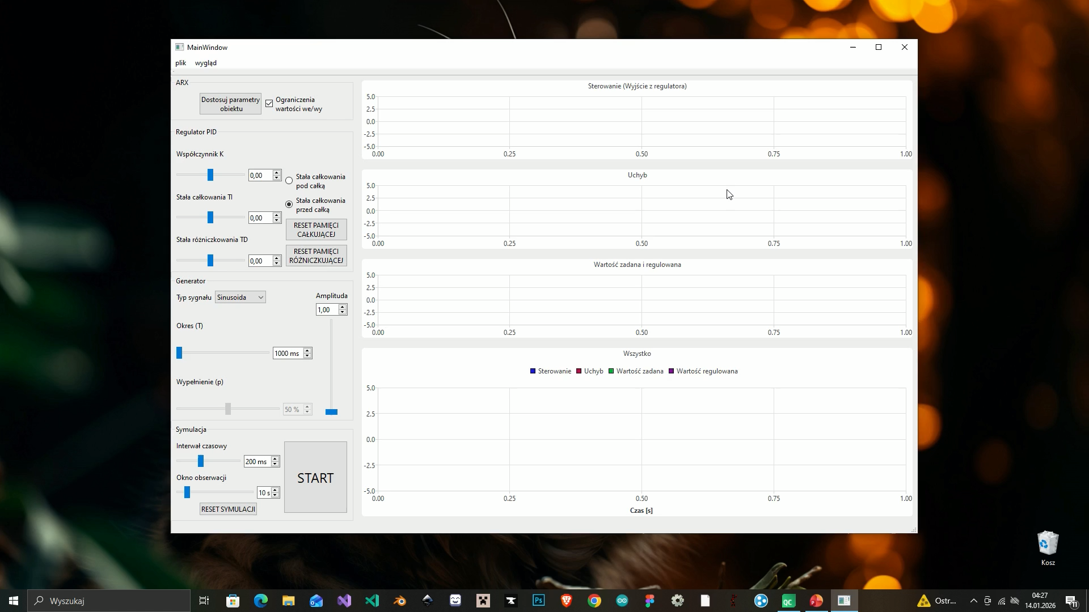
Film prezentujący działanie aplikacji

Slide 3
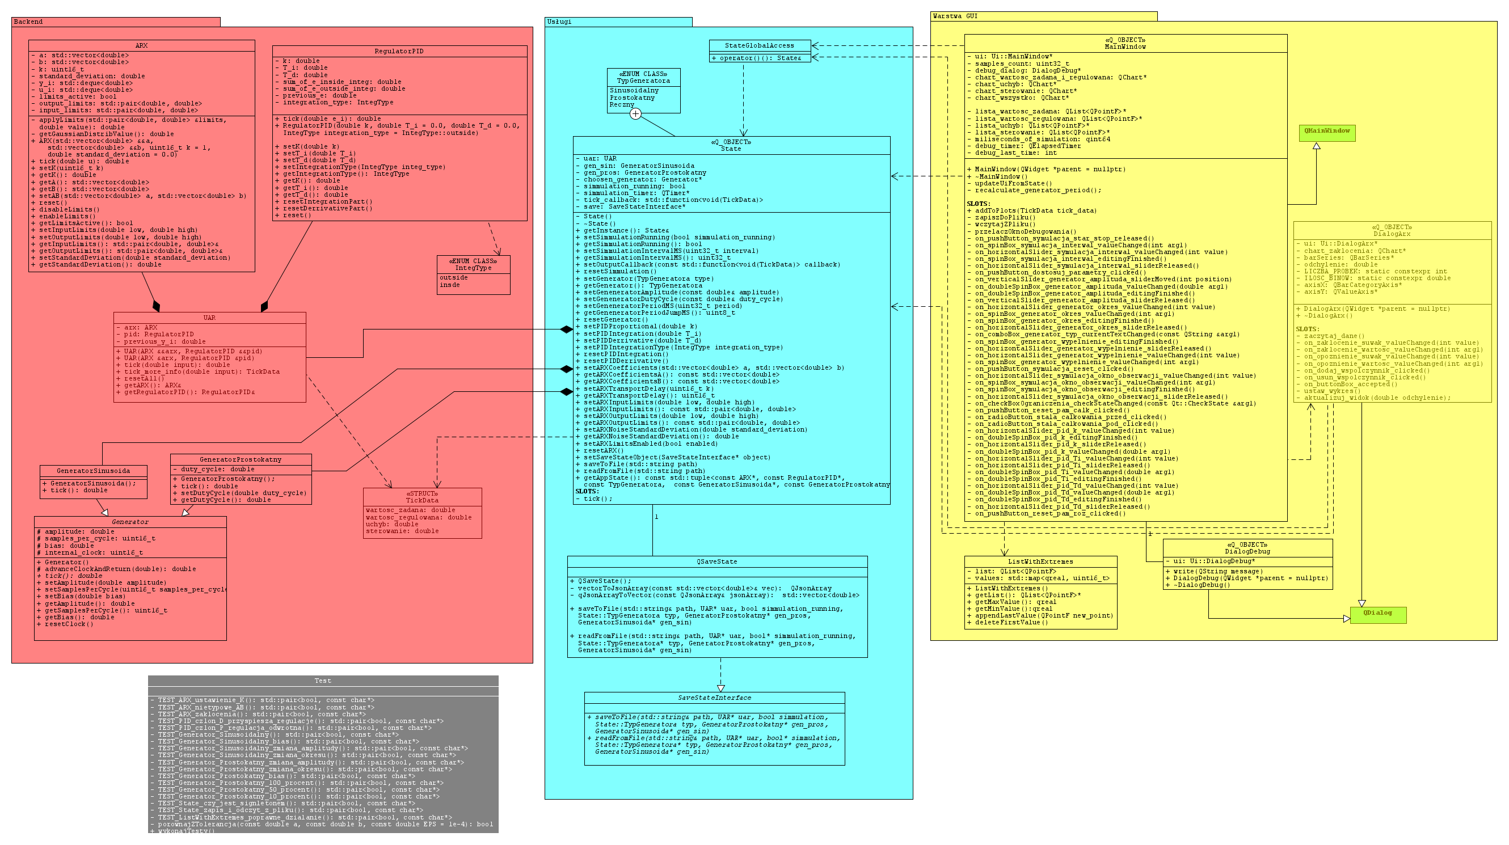
Schemat UML hierarchii klas

Slide 4
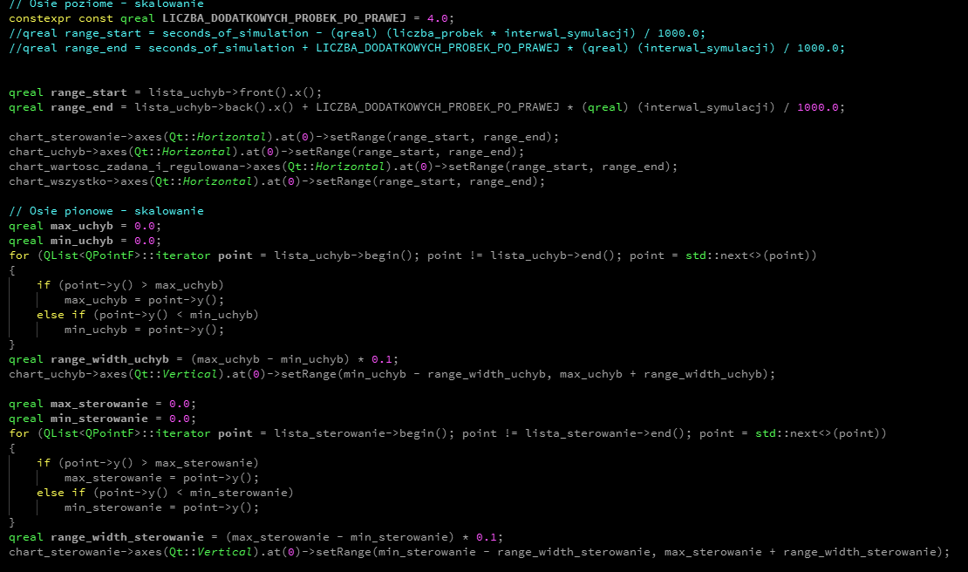
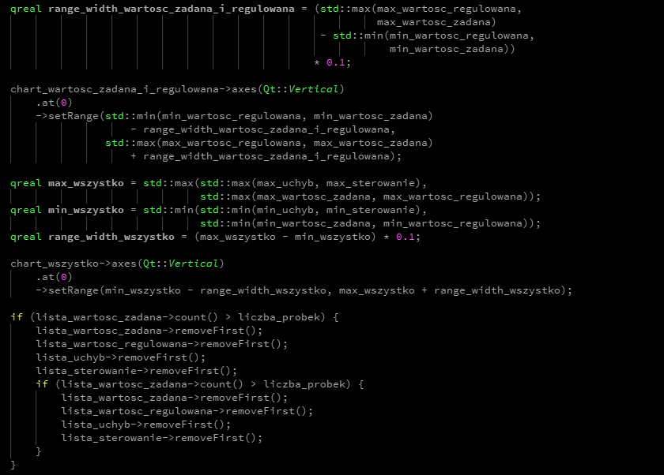
Omówienie szczegółów implementacyjnych
Implementacja algorytmów do skalowania wykresów sprawiła najwięcej problemów. Algorytm jest czasochłonny i dosyć skomplikowany.

Slide 5
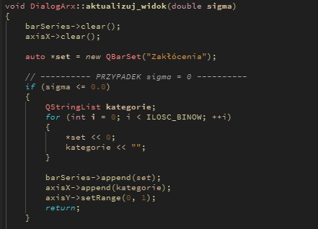
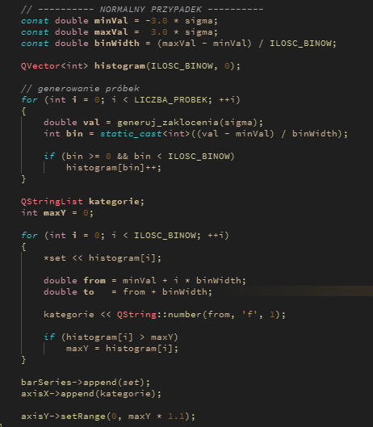
Omówienie szczegółów implementacyjnych
Największą satysfakcję przyniosła implementacja generowania podglądu zakłóceń. Algorytm wydawał się być trudny, ale po kilkunastu próbach udało się osiągnąć oczekiwany wynik.

Slide 6
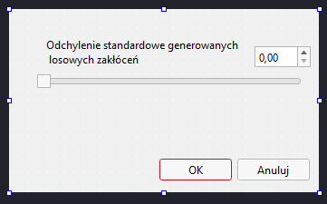
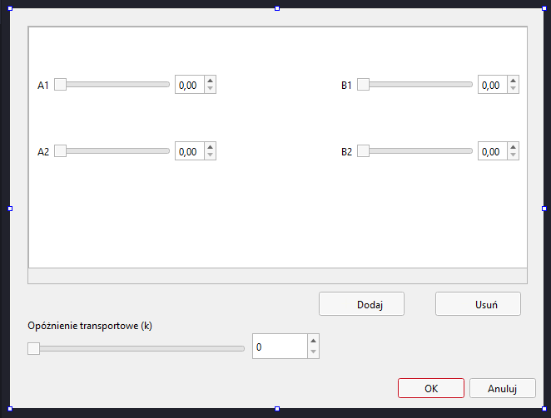
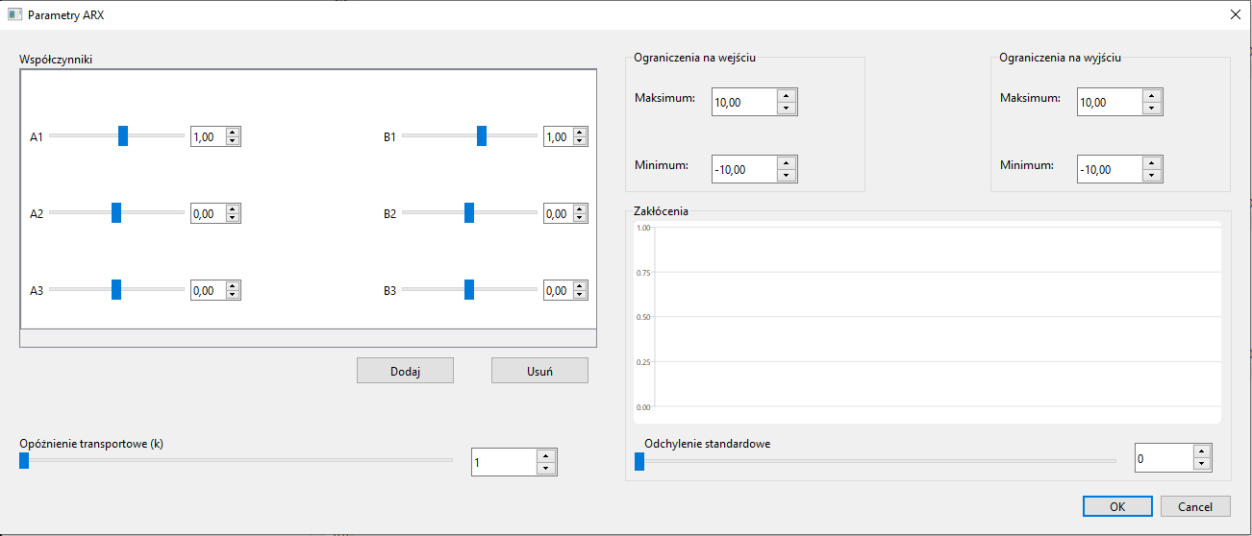
Modyfikacja GUI
Wprowadzano niewielkie poprawki względem wersji pierwotnej. GUI prawdopodobnie ulegnie drobnym zmianom w celu udoskonalenia
Prototypowa wersja
Obecna wersja

Slide 7
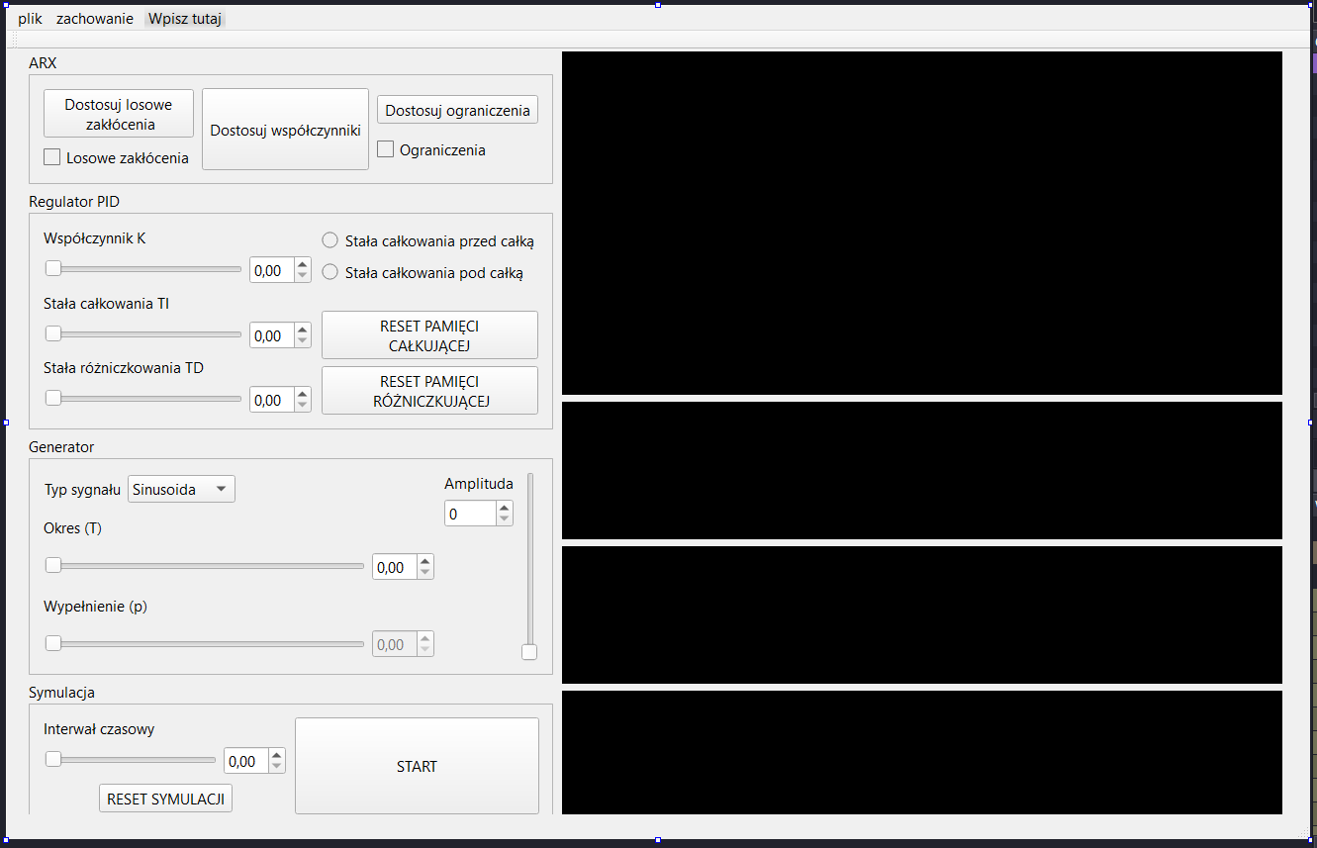
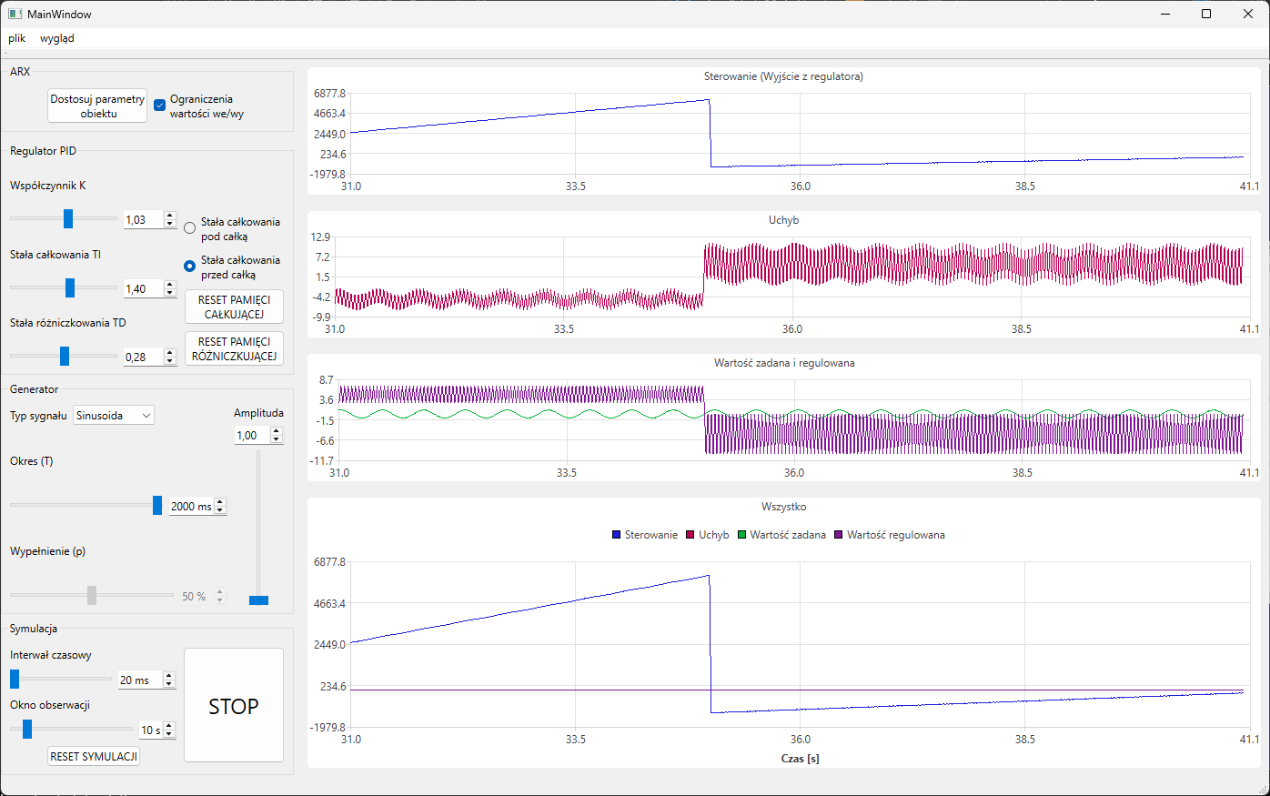
Modyfikacja GUI
Prototypowa wersja
Obecna wersja

Slide 8
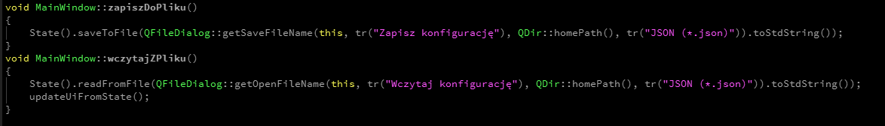
Komunikacja z klasą warstwy usług
Zwykła komunikacja z warstwą usług
Ustawienie metody w klasie MainWindow jako konsumenta danych z warstwy usług

Slide 9
Dziękujemy
Kamil Warczek
kw316241@student.polsl.pl
Antoni Surowy
as316262@student.polsl.pl

